Slide 1
استراتيجية قراءة الصور
في الصورة أمامك عدد من الرموز التي تستطيعين معرفة أنواع الملفات التي بالإمكان إضافتها لعرضك التقديمي

Slide 2
تمهيد للدرس
ما الذي يمكنكم إضافته للعرض التقديمي لجعله أكثر جاذبية
هل سبق لكم أن شاهدتم مقطع فيديو أردتم عرضه على زملائكم في الفصل
هل تفكرون في إدراج مقطع فيديو في عرضكم التقديمي ؟
هل تفتقدون ان إضافة مقطع فيديو إلى الشرائح الخاصة بكم سيجعل عرضكم التقديمي أكثر جاذبية ؟

Slide 3
استراتيجية التلخيص
في ص 34 لخصي أوامر إدراج مقطع فيديو للشريحة التقديمية

Slide 4
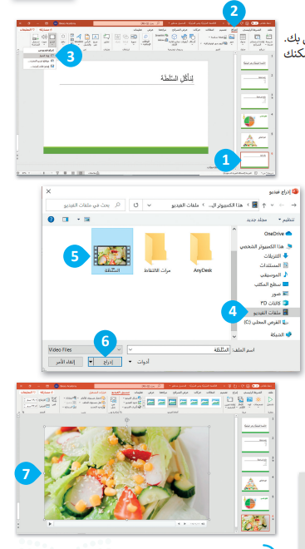
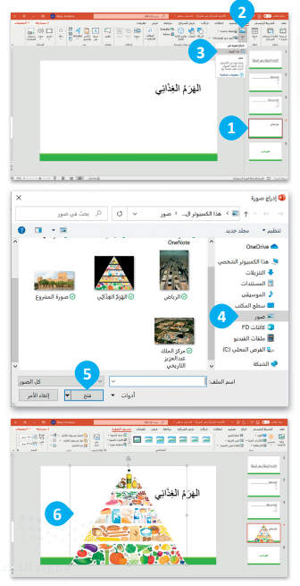
استراتيجية المقارنة اكتشفي الفرق في ادراج الصور و الفيديو للشريحة التقديمية

Slide 5
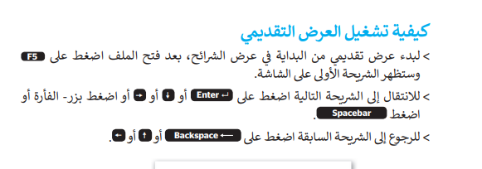
اختصارات هامة لتشغيل الفيديو

Slide 6
تذكري ما يلي
يمكنك إيقاف العرض التقديمي في أي وقت عن طريق الضغط على Esc
يمكنك بدء عرض تقديمي من البداية باستخدام زر عرض الشرائح
Slide show

Slide 7
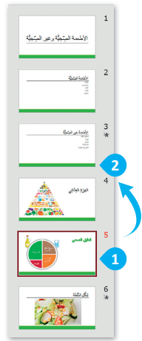
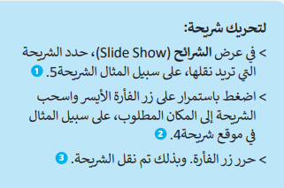
عندما لا يعجبك ترتيب الشرائح بعد الانتهاء من إعداد الشرائح اتبعي التالي

Slide 8
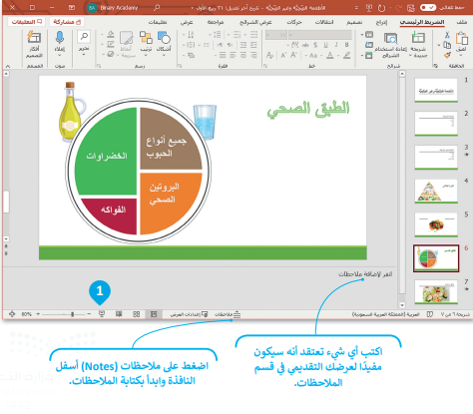
فائدة إضافة الملاحظات لعرضك
تساعدك ملاحظات المتحدث على تذكر ما ستقوله عند تقديم العرض. اطبعها أو استخدم طريقة عرض مقدم العرض
لمشاهدة ملاحظاتك، بينما يرى الجمهور الشرائح فقط.

Slide 9
نصائح لجمال عرضك

Slide 10
برامج بديلة للبوربوينت
آبل كي نوت للايفون والايباد لعمل عروض
ليبر أوفيس إمبريس
ورقة عمل تفاعلية للدرس
معلم خبير الجازي المري
رابط القناة

